Slide 1
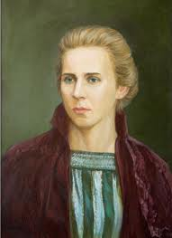
ЛЕСЯ УКРАЇНКА
ДРАМА-ФЕЄРІЯ
«ЛІСОВА ПІСНЯ”

Slide 2
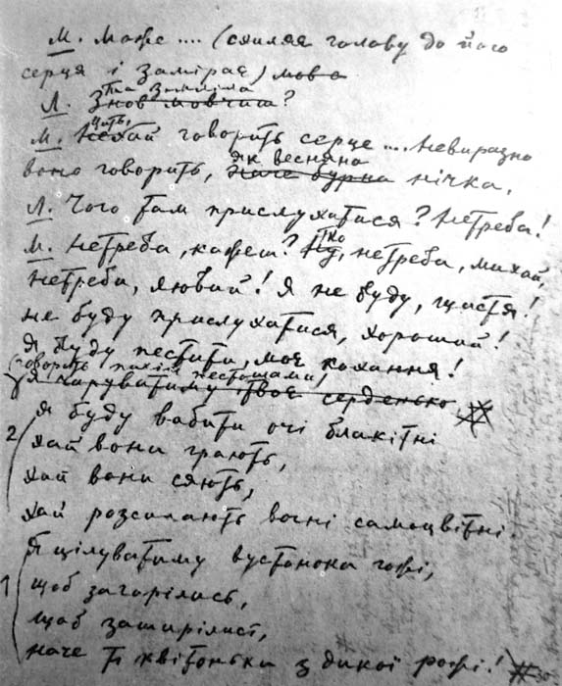
АВТОГРАФ «ЛІСОВОЙ ПІСНІ»

Slide 3
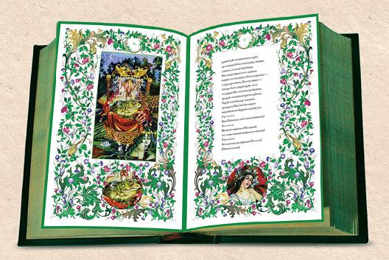
Це поетичний і трагічний твір про красу чистого кохання, про високу мрію людини, про її одвічний потяг до прекрасного, до людяного. Прекрасне в природі, як і в людській душі, ніколи не вмирає.

Slide 4
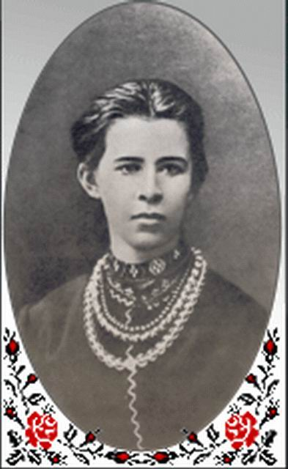
«Писала я її дуже недовго, 10 – 12 днів, і не писати ніяк не могла, бо такий уже був непереможний настрій, але після неї я була хвора і досить довго «приходила до пам'яті»…

Slide 5
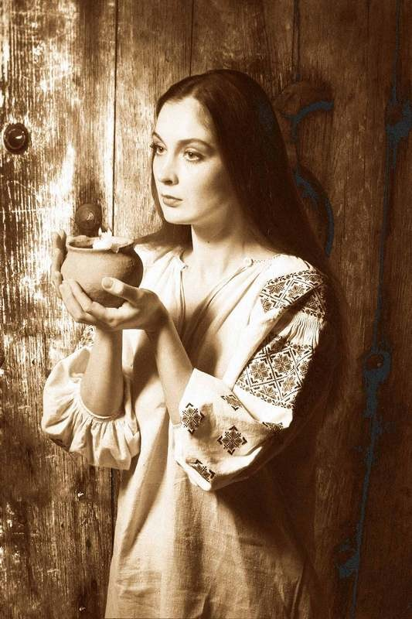
В основі головного конфлікту «Лісової пісні» лежить вічна суперечність між високим покликанням людини й тією буденщиною, яка часто руйнує поезію людської душі.

Slide 6
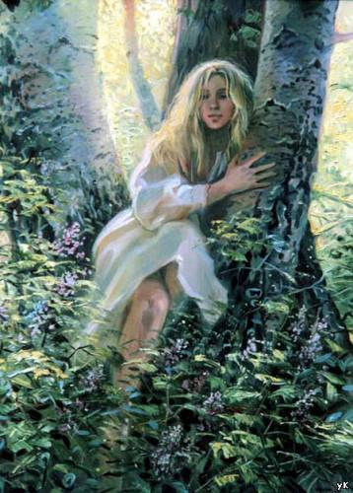
Образ Мавки уже традиційно в українській літературі вважається втіленням одухотвореної природності, незнищенності людського духу, символом чистого справжнього кохання, щирих природних почуттів.

Slide 7
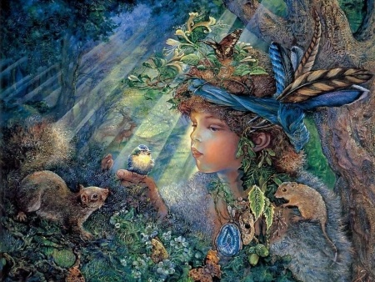
Хіба я плачу?
А справді... Ні-бо!
То роса вечірня.
Заходить сонце.

Slide 8
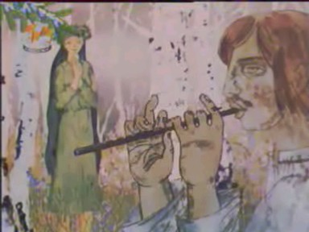
Ти сам для мене світ, миліший, кращий, ніж той, що досі знала я, а й той покращав, відколи ми поєднались...

Slide 9
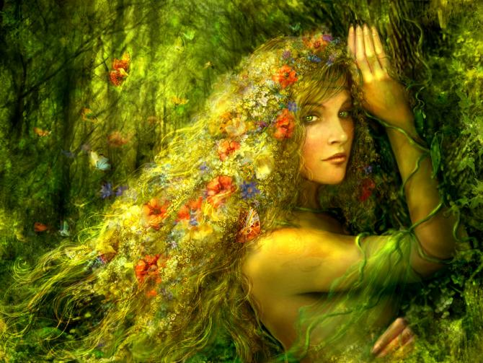
Під впливом нового почуття Мавка намагається перейнятися людськими клопотами, стати звичайною сільською дівчиною.

Slide 10
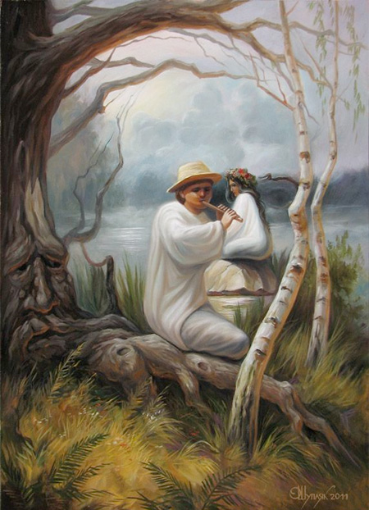
О, не журися за тіло!
Ясним, вогнем засвітилось воно,
чистим, палючим, як добре вино,
вільними іскрами вгору злетіло.
Легкий, пухкий попілець
ляже, вернувшися, в рідну землицю, —
стане початком тоді мій кінець.
Будуть приходити люди,
вбогі й багаті, веселі й сумні,
радощі й тугу нестимуть мені,
їм промовляти душа моя буде.
Я обізвуся до них
шелестом тихим вербової гілки,
голосом ніжним тонкої сопілки,
смутними росами з вітів моїх.
Я їм тоді проспіваю
все, що колись ти для мене співав,
ще як напровесні тут вигравав,
мрії збираючи в гаю..
Грай же, коханий, благаю!

Slide 11
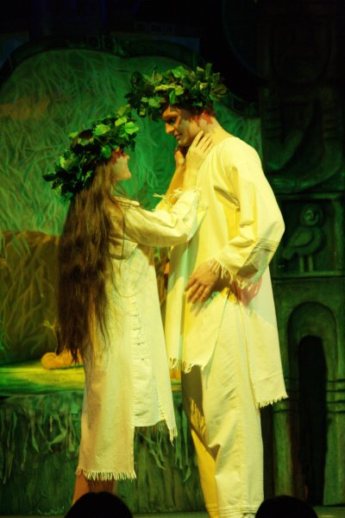
Не гине їхнє вічне кохання…

Slide 12

Драматургія Лесі Українки є багатоплановою .
Тому яскравим прикладом виступає її шедевр «Лісова пісня», в якому поєдналися фольклорні елементи та міфологічне мислення.

Slide 13
Дякуємо за увагу !

